Slide 1



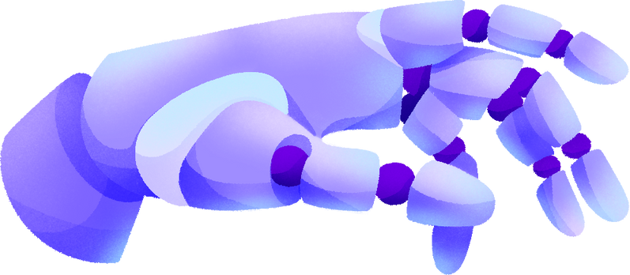

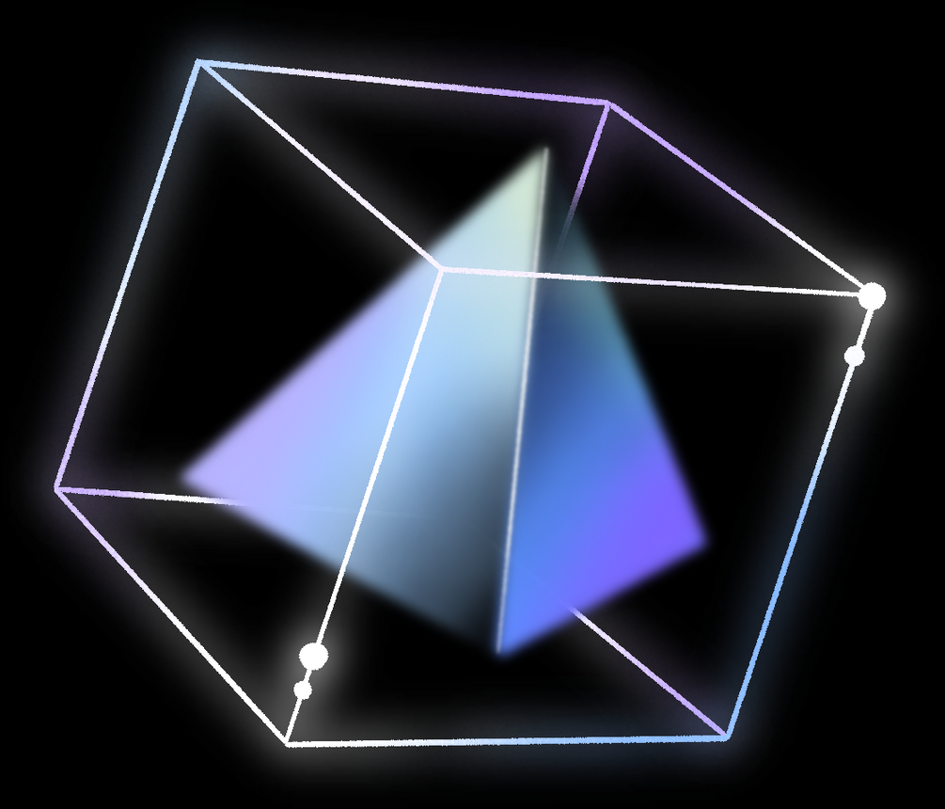
INTELIGÊNCIA ARTIFICIAL
SISTEMA DE VISÃO COMPUTACIONAL PARA IDENTIFICAÇÃO DE ANIMAIS
Integrantes:
Henrique Carvalho, João Morais e Pedro de Moraes

Slide 2
SUMÁRIO
01
02
03
04
05
06
Contextualização
Objetivos
Escopo do projeto
Metodologias
Resultados esperados
Conclusão

Slide 3

CONTEXTUALIZAÇÃO

Slide 4
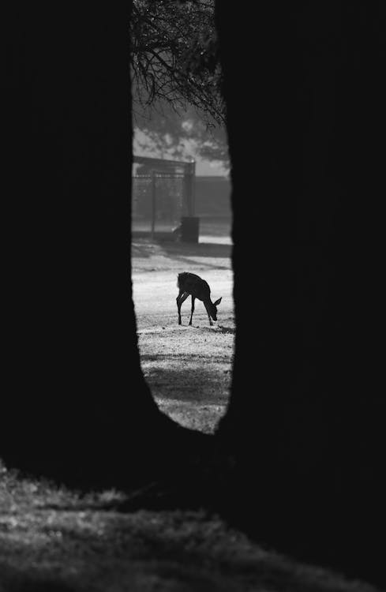
Contextualização
Interpretar imagens é um dos maiores desafios para a inteligência artificial, pois exige entender cenas visuais complexas. Com avanços em deep learning, hoje é possível criar sistemas que “enxergam” e descrevem o mundo ao seu redor.
Este projeto propõe um protótipo capaz de analisar imagens, identificar animais e objetos principais, e gerar uma descrição textual clara da cena.
Essa tecnologia tem aplicações importantes, como acessibilidade para deficientes visuais, organização automática de imagens e monitoramento ambiental.

Slide 5
OBJETIVOS

Slide 6
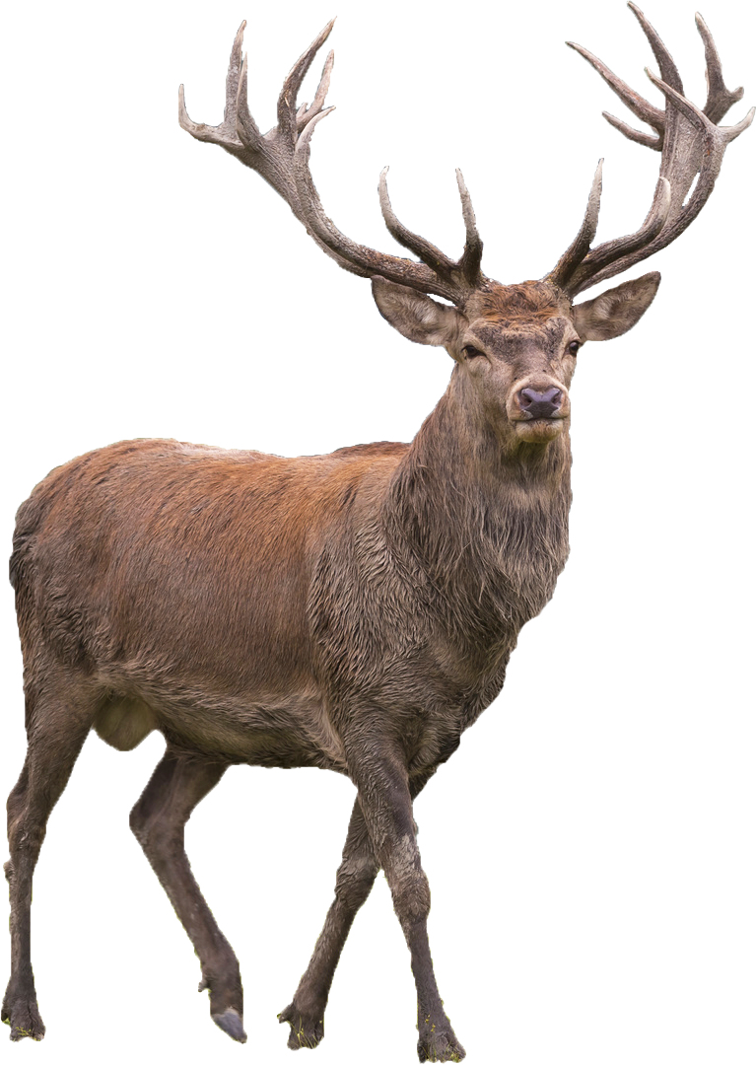
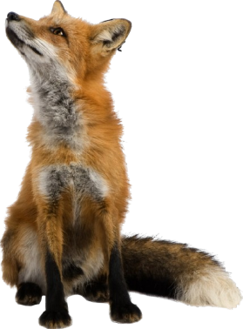
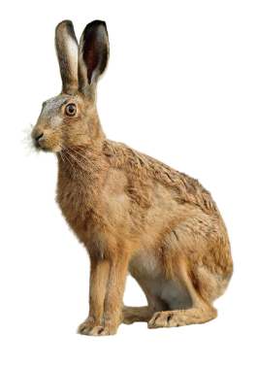
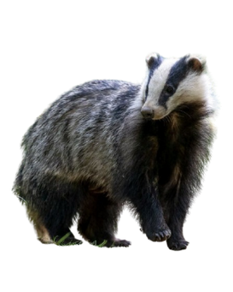
Objetivos
Vamos construir uma IA que assiste aos vídeos e não só avisa quando um animal aparece, mas também nos diz qual é.
Para isso, iniciamos pela curadoria, anotação e aumento de um dataset customizado para a fauna-alvo, utilizando a plataforma Roboflow para garantir qualidade e gestão dos dados.
Em seguida, treinaremos um detector de objetos, usando a tecnologia YOLOv11, gerando um modelo de alta performance e precisão.
Por fim, implementaremos esse modelo em uma aplicação capaz de analisar vídeos e fornecer identificações precisas das espécies, criando uma ferramenta robusta e especializada para pesquisadores ambientais.

Slide 7

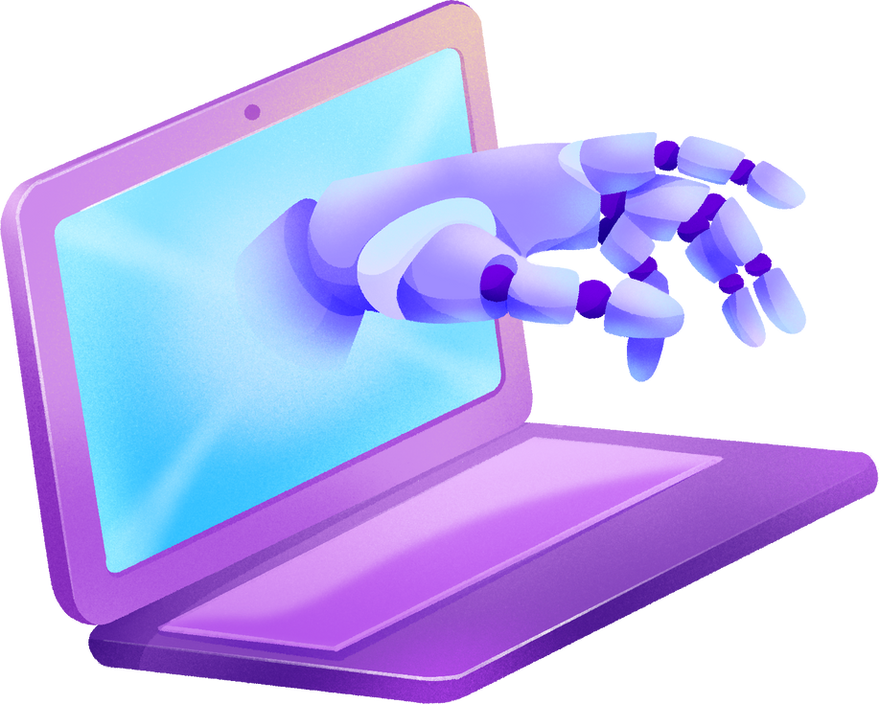
ESCOPO DO PROJETO

Slide 8
Por que Roboflow?
Por que YOLOv11?
A escolha do Roboflow é estratégica para agilizar nosso trabalho. Ele será nosso centro de comando para os dados, permitindo organizar, rotular e, o mais importante, "aumentar" nosso dataset com variações automáticas, poupando um tempo imenso de trabalho manual.
O YOLOv11 foi escolhido por ser o padrão da indústria para detecção em tempo real. Ele encontra e classifica os animais em um único passo, oferecendo a combinação ideal de velocidade e precisão para analisar vídeos.

Slide 9
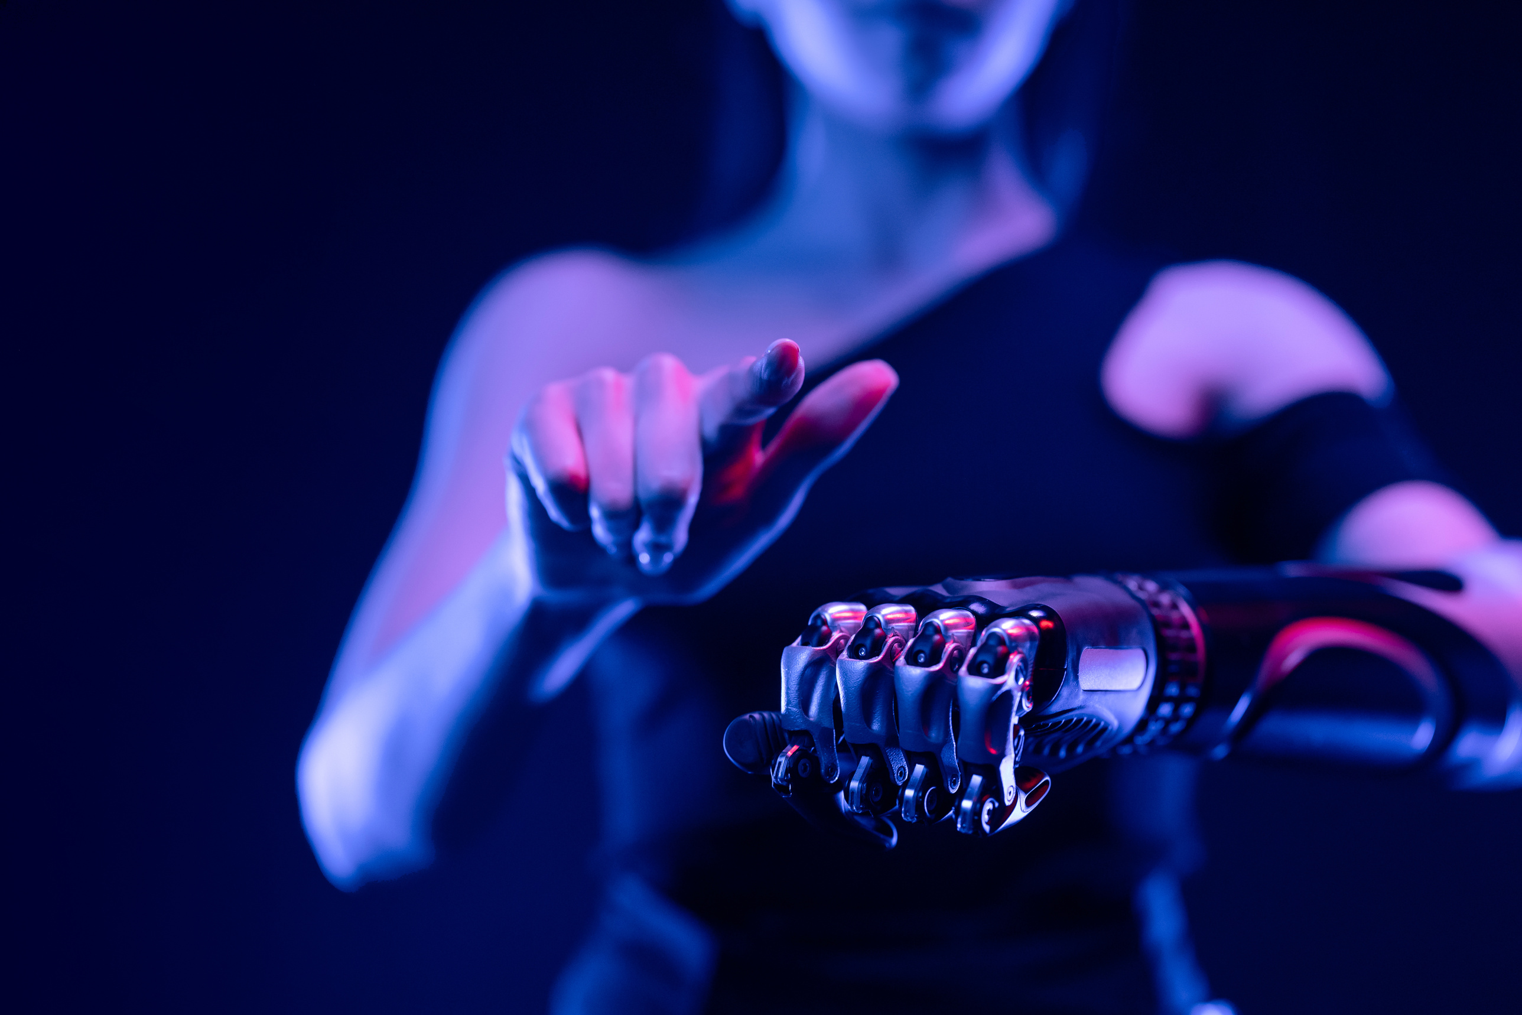

METODOLOGIA

Slide 10


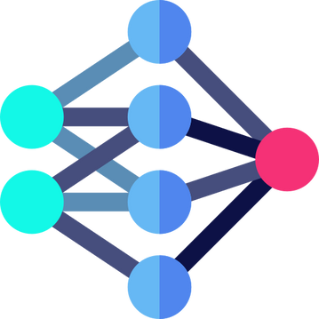

FLUXOGRAMA DO SISTEMA
Detecção de Animais com YOLO11
YOLO11 analisa os frames filtrados e detecta quais animais aparecem, usando um banco de dados (classes pré-definidas).
Classificação Específica
CNN adicional para classificação refinada quando necessário.
Coleta e Preparação dos Dados
Resultado e Visualização
CNN adicional para classificação refinada quando necessário.
Os dados passam por pré-processamento (anotação, aumento de dados, padronização de tamanho/formato).

Slide 11
A metodologia será dividida em quatro fases principais:
Curadoria de Dados, envolvendo a coleta e organização de um dataset de imagens e vídeos no Roboflow.
Anotação e Augmentation, onde as imagens serão rotuladas manualmente e variações sintéticas serão criadas para robustecer o treinamento.
Treinamento do Modelo, na qual um modelo YOLOv11 pré-treinado será ajustado (fine-tuned) aos nossos dados utilizando o ambiente do Google Colab para aceleração com GPU.
Implementação e Validação, o modelo treinado será integrado a uma aplicação em Python e sua performance será avaliada com métricas padrão de detecção de objetos, como o mAP (mean Average Precision), em um conjunto de dados de teste separado.

Slide 12



RESULTADOS ESPERADOS

Slide 13



RESULTADOS ESPERADOS
Protótipo funcional que recebe imagens ou vídeos e destaca animais com legenda textual.
Modelo YOLOv8 treinado, rápido e preciso para detecção em tempo real.
Dataset customizado e anotado, específico para a fauna-alvo.
Relatório técnico com detalhes do sistema, métodos, desafios e desempenho.
Apresentação prática mostrando funcionamento, limitações e aplicações.
Código-fonte documentado para reprodução e melhorias futuras.

Slide 14



CONCLUSÃO

Slide 15
Com a apresentação do projeto, conclui-se que:
Construir uma ferramenta IA para monitoramento de fauna;
Democratização de tecnologias como YOLOv11 e platafromas como Roboflow;
Contribuir com um protótipo aplicável á pesquisa ecológica;
Este projeto abre portas futuras de melhorias, como: expansão do número de espécies do modelo, otimização para deployment para uso em campo, integração com plataforma web.

Slide 16
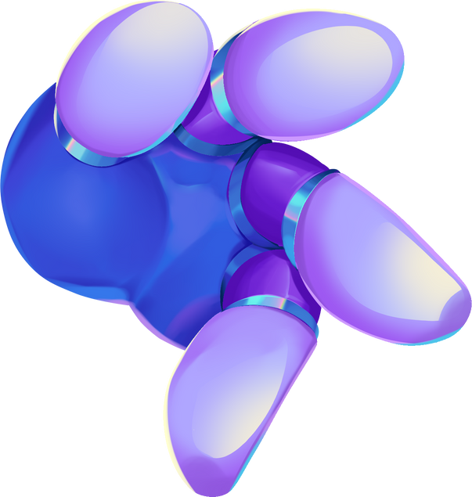

OBRIGADO!

